Slide 2
Nesta aula, iremos rever sua aplicabilidade da Matriz de LED 8x8 e aprimorar a configuração, criando mensagens diferenciadas na forma de figuras e desenhos para exposição do painel de LED.

Slide 3
Rever e implementar a programação da matriz de LED através do Arduino;
Criar uma nova configuração de mensagem no painel de mensagem;
Conhecer outras bibliotecas necessárias para configuração do Arduino.

Slide 4
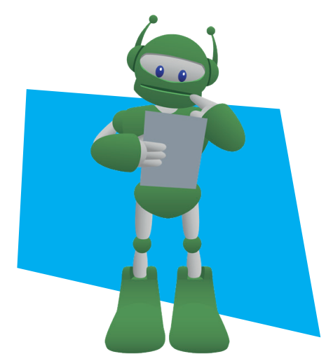
01 Placa Arduino Uno R3;
01 Cabo USB;
01 Placa Protoboard;
01 Módulo Matriz de LED;
05 Jumpers Macho-Macho;
Notebook;
Software Arduino IDE.

Slide 5
Os outdoors luminosos têm sido um símbolo de modernidade e estão incorporados à paisagem urbana das grandes cidades como exibidores de propagandas e marketing visual, a fim de ter um alcance e visibilidade maior, além de serem resistentes às variações climáticas, atingem um grande número de pessoas.

Slide 6
Os painéis de LEDs são dispositivos de saída que fazem o uso de diodos emissores de luz (LEDs) para exibir dados e informações. Esse tipo de Display é confundido com as telas de LCD retroiluminado por LED, atualmente, bastante utilizado em laptops ou monitores, erroneamente chamados de telas de LED.

Slide 7
As Matrizes de LEDs podem ser de dois tipos: ânodo comum ou cátodo comum. A diferença entre essas duas configurações de matrizes de LED é como se pode acender um determinado LED.
Na matriz de ânodo comum, os LEDs são acionados aplicando uma tensão positiva em suas linhas e uma negativa em suas colunas. Já nas matrizes de cátodo comum, os LEDs são acionados aplicando uma tensão negativa nas linhas e uma positiva em suas colunas.

Slide 8
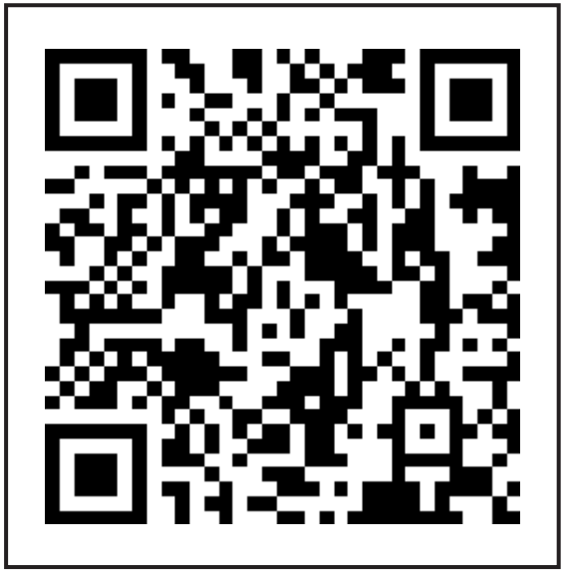
Vamos ao nosso projeto!
Acesse o passo a passo na Aula 07 - Desenhando na Matriz de LEDs, módulo 2, disponível em: Robótica Educacional.
Com o intuito de auxiliar na montagem e na programação desta aula, apresentamos um videotutorial, disponível em: https://rebrand.ly/a07robotica2.

Slide 9
Adicione um Potenciômetro para facilitar o controle da velocidade de modo que os caracteres se movimentem no Display sem a necessidade de mexer no código.

Slide 10
Conheça exemplos do uso de painéis de LED em outdoors, disponível em: https://www.primeled.com.br/comprar-painel-led-outdoor.

Slide 11
Entenda a diferença entre painéis de LED INDOOR e OUTDOOR, disponível em: https://www.ledwave.com.br/blogs/paineis-de-led-indoor-ou-outdoor-quais-sao-as-diferencas/.

Slide 12
a. Confira, compartilhando seu projeto com os demais colegas, se o objetivo foi alcançado.
b. Analise seu projeto desenvolvido, de modo a atender aos requisitos para funcionamento de uma matriz de LED.
c. Reflita se as seguintes situações ocorreram:
i. Colaboração e Cooperação: você e os membros de sua equipe interagiram entre si, compartilhando ideias que promoveram a aprendizagem e o desenvolvimento deste projeto?
ii. Pensamento Crítico e Resolução de Problemas: você conseguiu identificar os problemas, analisar informações e tomar decisões de modo a contribuir para o projeto desenvolvido?
d. Reúna todos os componentes utilizados nesta aula e os organize novamente, junto aos demais, no kit de robótica.

Slide 13
PARANÁ. Secretaria Estadual de Educação do Estado do Paraná (SEED/PR). Diretoria de Tecnologias de Informação (DTI). Coordenação de Tecnologias Educacionais. (CTE). Robótica Educacional- Módulo 2. Aula 07 - Desenhando na Matriz de LEDs. Disponível em: https://aluno.escoladigital.pr.gov.br/robotica/aulas/educacional Acesso em: 02 mai. 2023.

Slide 14
